Slide 1
স্বা
গ
ত
ম

Slide 2
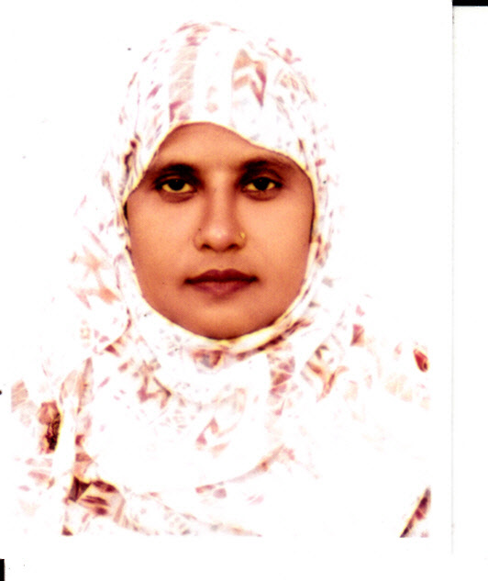
দিলরুবা আক্তার
সহকারি শিক্ষক(আই সি টি)
ভালুকা ফাযিল মাদ্রাসা
ভালুকা , ময়মনসিংহ
মোবাইল নম্বরঃ০১৭২৮৩০০১৬৪
Email:dilrubattcw@gmail.com
শ্রেণিঃ ষষ্ঠ
বিষয়ঃবাংলা(চারুপাঠ)
সময়ঃ৪০ মিনিট
তারিখঃ

Slide 3
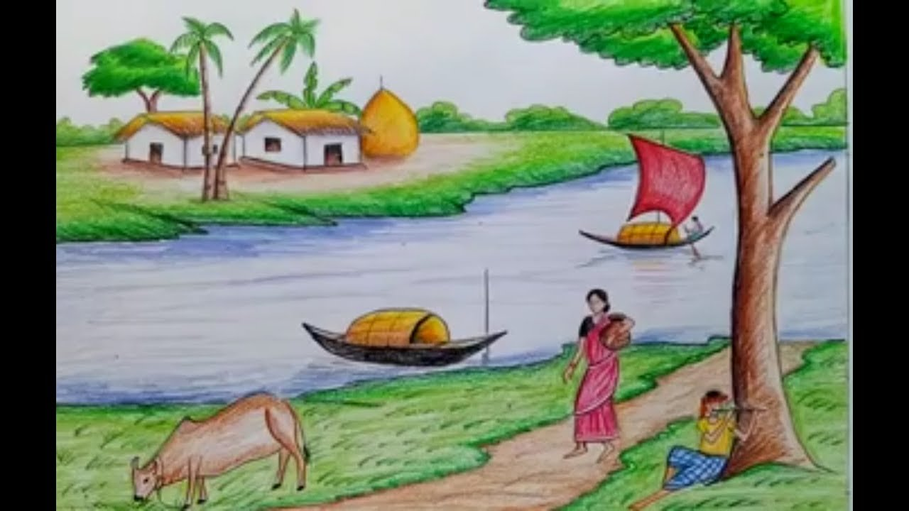
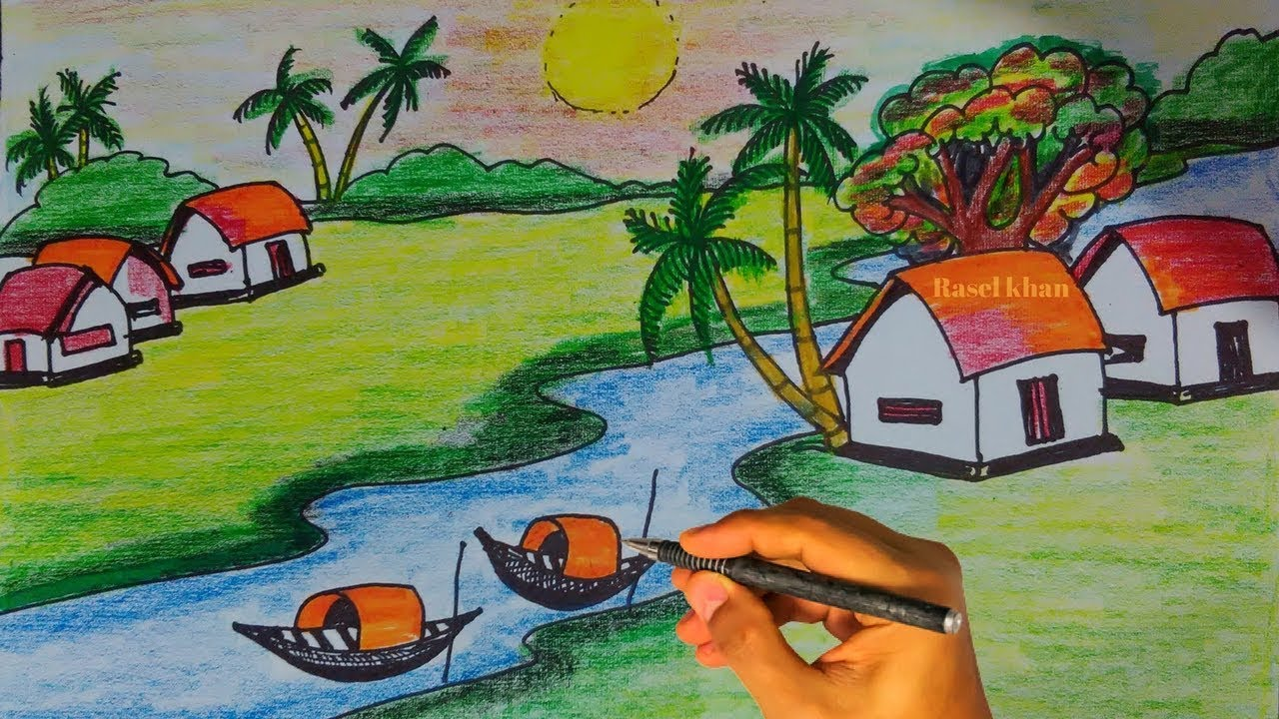
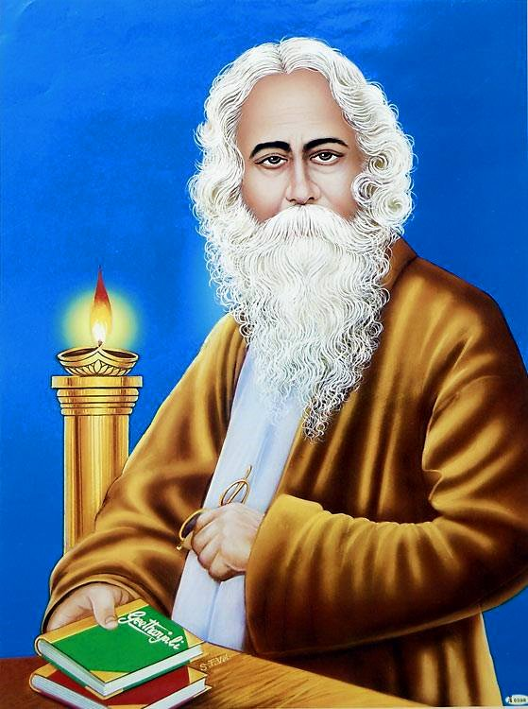
নিচের ছবিগুলো লক্ষ কর

Slide 4
আজকের পাঠ
জন্মভূমি
রবীন্দ্রনাথ ঠাকুর

Slide 5
শিখন ফল
এই পাঠ শেষে শিক্ষার্থীরা
কবি পরিচিতি বলতে পারবে।
নতুন শব্দ গুলোর অর্থ বলতে পারবে।
কবিতাটির মূলভাব ব্যাখ্যা করতে পারবে।

Slide 6
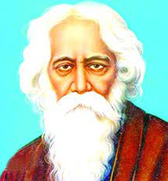
জন্ম
১৮৬১ খ্রিঃ ৭ই মে
১২৬৮বঙ্গাব্দ ২৫ শে বৈশাখ
মৃত
১৯৪১ সালে ৭ই আগস্ট,১৩৪৮বঙ্গাব্দে ২২শে শ্রাবণ
জন্ম
কলকাতায় জোড়া সাঁকোর বিখ্যাত ঠাকুর পরিবারে।
উল্লেখযোগ্য গ্রন্থ সোনার তরী, গিতাঞ্জলি, বলাকা
ব্যারিস্টারি পড়তে যান সতের বছর বয়সে
তিনি একাধারে সাহিত্যিক,চিন্তাবিদ, শিক্ষাবিদ,সুরকার,গীতিকার,নাট্যকার,
নাট্যনির্দেশক,অভিনেতা এবংচিত্রশিল্পি
১৯১৩ সালে গীতাঞ্জলি কাব্যর জন্য নোবেল বিজয়ী
উপন্যাস
ঘরে বাইরে,গোরা যোগাযোগ,শেষের কবিতা
নাটক বিসর্জন, রাজা,ডাকঘর,রক্তকবরী

Slide 7
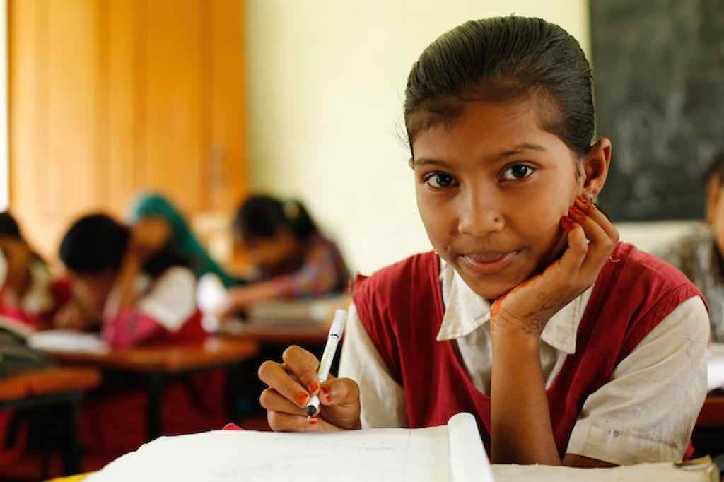
একক কাজ
জন্মভূমি কবিতাটির কবির নাম কী?
দুইটি নাটকের নাম লেখ।
দুইটি উপন্যাসের নাম লেখ।

Slide 8
সার্থক জনম আমার জন্মেছি এই দেশে।
সার্থক জনম,মা গো, তোমায় ভালোবেসে।।

Slide 9
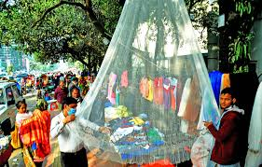
জানি নে তোর ধন রতন আছে কিনা রানির মতন,
শুধু জানি আমার অঙ্গ জুড়ায় তোমার ছায়ায় এসে।।

Slide 10
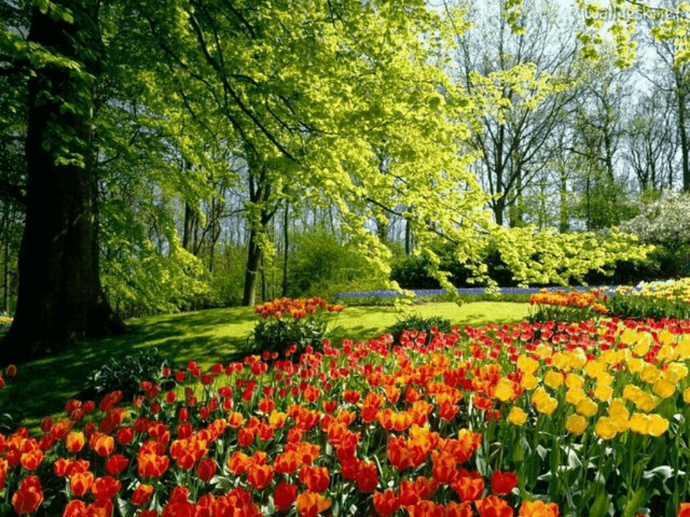
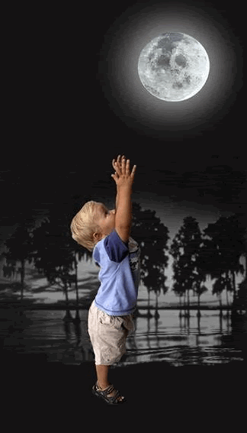
,
কোন বনেতে জানি নে ফুল গন্ধে এমন করে আকুল,
কোন গগনে ওঠে রে চাঁদ এমন হাসি হেসে

Slide 11
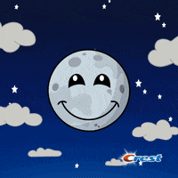
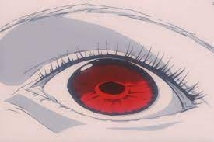
আখি মেলে তোমায় আলো প্রথম আমার চোখ জুড়ালো,
ওই আলোতে নয়ন রেখে মুদব নয়ন শেষে।।

Slide 12
শব্দার্থ
সার্থক
সফল
আকুল
উৎসুক
মুদব
বুজব

Slide 13
পাঠ পরিচিতি
এই গীতবাণীতে কবিতায় জন্মভূমির প্রতি কবির মমত্ববোধ ও গভীর দেশপ্রেম ফটে উঠেছে।
জন্মভূমিকে ভালোবাস্তে পেরেই কবি তার জীবনের সার্থকতা অনুভব করেন । কবির জন্মভূমি অজস্র ধনঅরত্নের আকর কিনা , তাতে তার কিছু আসে যায় না । কারণ তিনি এই মাতৃভূমির স্নহছায়ায় যে সুখ ও শান্তি লাভ করেছেন তা অতুলনীয় । জুন্মভূমির অপরূপসৌন্দর্যের ঐশ্বররযে কবি মুগ্ধ। জন্মভূমির বিচিত্র সৌন্দর্যে অফুরন্ত উৎস হচ্ছে বাগানের ফুল , চাঁদের জ্যোৎস্না, সূর্যের আলো। এসব কবির মনকে আকুল করে।
মাতৃভূমির সূর্যলোকে কবির চোখ পরিপূর্ণ ভাবে জুড়িয়েছে।তাই কবির একান্ত ইচ্ছা জন্মভূমির মাটিতেই যেন তিনি চিরনিদ্রায় শায়িত হওয়ার সুযোগ পান।

Slide 14
মূল্যায়ন
সার্থক শব্দের অর্থ কী
(ক)
সফল
(খ)
বুজব
(গ)
ব্যগ্র
(ঘ)
বন্ধ করব
রবীন্দ্রনাথ ঠাঁকুর কত সালে নোবেল পুরুস্কার পান কত সালে?
(ক)
১৯১২ সালে
(খ)
১৮৬১ সালে
(গ)
১৯১৩ সালে
(ঘ)
১৯১৫ সালে
রবীন্দ্রনাথ ঠাঁকুর কত সালে জন্মগ্রহন করেন
(ক)
১৮৬৫ সালে
(খ)
১৮৬৩ সালে
(গ)
১৮৬১ সালে
(ঘ)
১৮৬৪ সালে

Slide 15
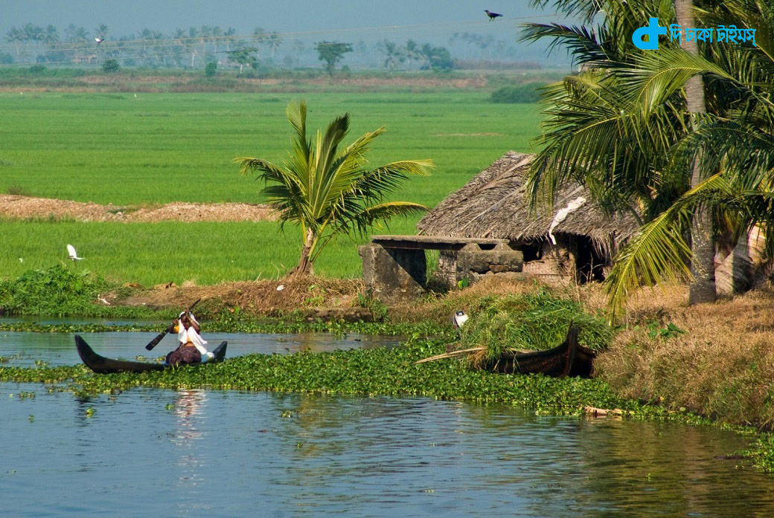
বাড়ীর কাজ
দেশপ্রেমমূলক ছড়া , কবিতা, গল্প, প্রবন্ধ, রচনা করে একটি দেয়াল পত্রিকা তৈরি কর।

Slide 16
মনোযোগ দিয়ে আমার ক্লাসটি দেখার জন্য সবাইকে ধন্যবাদ

